Slide 1
JENIS & SUMBER DATA

Slide 2
SUMBER DATA KEPENDUDUKAN
Adalah segala tampilan data dalam bentuk resmi/tidak resmi yang diterbitkan oleh badan-badan pencatatan kependudukan (pemerintah/non pemerintah), dalam berbagai bentuk baik angka, grafik,gambar, dll

Slide 3
Jenis Data
Berdasar cara memperoleh :
Data Primer
Data Sekunder

Slide 4
Jenis Data : Primer
Data Primer
Merupakan data yang dikumpulkan sendiri oleh pengguna data dan dikumpulkan untuk keperluan yang sangat spesifik.
Mahal dan menyita waktu
Kelebihan : sesuai dengan kebutuhan data

Slide 5
Jenis Data : Primer
Contoh Data Primer
Survey kemauan dan kemampuan membayar fasilitas kesehatan
Survey dampak ekonomi pembangunan jembatan Suramadu

Slide 6
Jenis Data : Sekunder
Data Sekunder
Merupakan data yang dikumpulkan oleh pihak lain dan digunakan oleh pengguna data di luar pihak yang mengumpulkan data.
Dapat berupa :
Tabel
Grafik
Gambar
Data mentah

Slide 7
Jenis Data : Sekunder
Contoh Data Sekunder
Data pengangguran di Jawa Timur
Tingkat inflasi
Jumlah penduduk di Bangkalan

Slide 8
SUMBER DATA DEMOGRAFI
SENSUS PENDUDUK
SURVEI PENDUDUK
REGISTRASI PENDUDUK
Ketiga metode pengumpulan data tersebut mengacu pada metode yang berlaku internasional

Slide 9
SENSUS PENDUDUK

Slide 10
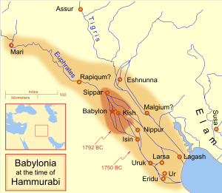
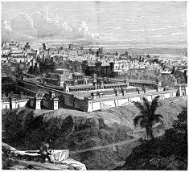
Sumber Data Demografi : Sensus Penduduk
Sensus Penduduk (SP) dimulai sejak tahun 3800 SM di Kerajaan Babylonia

Slide 11
Sumber Data Demografi : Sensus Penduduk
China pada tahun 3000-2500 SM

Slide 12
Sumber Data Demografi : Sensus Penduduk
Mesir tahun 2500 SM
Tujuan sensus saat itu untuk tujuan militer, pemungutan pajak dan perluasan teritorial kerajaan.

Slide 13
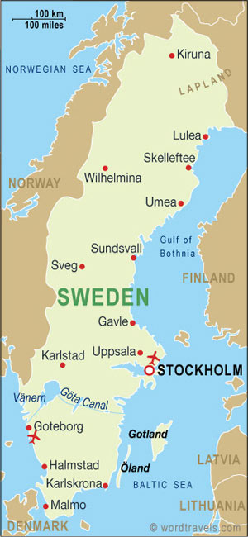
Sumber Data Demografi : Sensus Penduduk
Sensus penduduk modern :
Quebec (1666)
Swedia (1749)

Slide 14
Sumber Data Demografi : Sensus Penduduk
Sensus penduduk modern :
Amerika (1790)
Inggris 1801
Yang diikuti oleh masing-masing negara jajahannya

Slide 15
SENSUS PENDUDUK DI INDONESIA
Sensus modern di Indonesia
1815 : sederhana
1920 & 1930 mulai terencana dan tertata rapi sehingga data bisa dipercaya
Jumlah penduduk 1920 : 34.344.000 jiwa

Slide 16
Sensus Penduduk di Indonesia
Sensus Penduduk Indonesia 1930
Jawa → De facto
Luar Jawa → De jure
Dilaksanakan 7 Oktober 1930
Jumlah peduduk : 60.727.233
SP 1940 gagal karena World War II

Slide 17
Sensus Penduduk di Indonesia
Sensus Penduduk Indonesia 1961
Dilakukan dengan dua cara pencacahan :
Rumah tangga (31 Maret)
Pencacahan lengkap (31 Oktober)
31 Oktober ditetapkan “Hari Sensus”

Slide 18
Sensus Penduduk di Indonesia
SP Indonesia 1971
SP Indonesia 1980 dua tahap :
Sensus lengkap : 20 Sep – 30 Oktober
Sensus sample : 6 – 31 Oktober
SP Indonesia 1990
Dilaksanan hingga 31 Oktober

Slide 19
Sumber Data Demografi : Sensus Penduduk
United Nations (UN) dalam Principles and Recommendations for Natural Population Censuses menyebutkan :
Sensus Penduduk sebagai keseluruhan proses pencacahan (Collecting) ; Pengumpulan (Compiling) ; Penyusunan (Tabulating) dan Penerbitan (Publishing) data demografi, ekonomi dan sosial yang menyangkut semua orang pada waktu tertentu di suatu negara atau wilayah tertentu

Slide 20
TUJUAN
Tujuan untuk mencacah seluruh penduduk yang ada diwilayah suatu negara.
Yang dicacah meliputi penduduk de jure dan penduduk de facto
de jure penduduk yang resmi tinggal di daerah tersebut
de facto penduduk yang berada di suatu wilayah tetapi tidak termasuk penduduk resmi diwilayah bersangkutan

Slide 21
Dimensi Sensus Penduduk #1
Pencatatan yang menyeluruh terhadap semua orang, bahkan diperlukan pula mencatat penduduk suatu negara yang sedang bekerja di luar negeri.
Pencatatan mencakup semua orang, yaitu :
de jure (berdasar tempat tinggal)
de facto (berdasar penduduk yang ditemukan saat SP dilakukan)

Slide 22
Dimensi Sensus Penduduk #2
Dilaksanakan dalam jangka waktu tertentu
Biasanya dilakukan 10 tahun sekali
Dilakukan secara serentak untuk menghindari double counting.

Slide 23
Dimensi Sensus Penduduk #3
Mencakup suatu wilayah tertentu, yaitu wilayah administratif.
Biasanya digunakan batasan administrasi negara

Slide 24
Ciri Sensus Penduduk #1
Bersifat Individu :
Informasi demografi dan sosial ekonomi yang dikumpulkan bersumber dari individu/perorangan, baik sebagai anggota rumah tangga maupun sebagai anggota masyarakat

Slide 25
Ciri Sensus Penduduk #2
2. Bersifat Universal : Pencacahan penduduk bersifat menyeluruh/ semua penduduk (yang hidup) dalam wilayah yang dicacah (perseorangan)
3. Serentak di seluruh wilayah
4. Periodik pada tahun tertentu

Slide 26
SENSUS PENDUDUK
Menurut PBB, data minimal yang harus dikumpulkan
pada tiap sensus penduduk adalah:
Geografi dan migrasi penduduk
Rumah tangga
Karakteristik sosial demografi
Kelahiran dan kematian
Karakteristik pendidikan
Karakteristik ekonomi

Slide 27
TOPIK SENSUS

Slide 30
SENSUS PENDUDUK DI INDONESIA
zaman pemerintahan hindia belanda (1930)
zaman kemerdekaan (1961)
1971
1980
1990
2000
2010 → oleh BPS

Slide 31
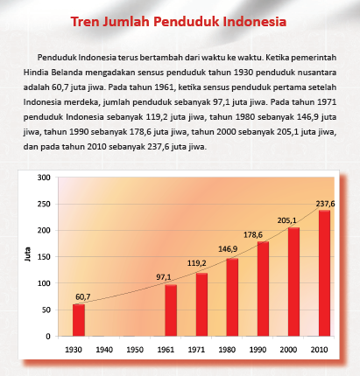
Hasil sensus 2010

Slide 32
Faktor Penentu Keberhasilan Sensus Penduduk #1
1. Partisipasi Masyarakat
Penduduk perlu diyakinkan bahwa SP penting untuk proses perencanaan pembangunan ekonomi, sosial dan politik
2. Kondisi geografis
Daerah yang terisolasi di pedalaman atau wilayah pegunungan sering kali tidakdapat dicapai oleh petugas pencacah

Slide 33
Faktor Penentu Keberhasilan Sensus Penduduk #2
3. Kualitas Petugas
Penting karena berpengaruh terhadap kualitas data yang dikumpulkan.
Dibentuk dengan melakukan :
Persiapan dan Perencanaan
Pelatihan

Slide 34
Faktor Penentu Keberhasilan Sensus Penduduk #3
4. Kualitas Responden
Variasi tingkat pendidikan menyulitkan pemahaman responden terhadap pertanyaan SP.
Dapat menyebabkan Content Error
5. Perencanaan dan Pelaksanaan
Pelaksanaan dilapangan dapat berjalan baik jika terlaksana sesuai dengan rencana dan ketentuan yang sudah dibuat sebelumnya

Slide 35
Konsep/Definisi SP di Indonesia
1. Penduduk yang dicacah (SP2000)
Merupakan kombinasi antara de facto dan de jure
Bagi penduduk yang sedang dinas ke luar kota lebih dari 6 bulan maka tidak dicacah pada tempat tinggal
Sebaliknya, bagi penduduk yang menempati bangunan tempat tinggal sebelum 6 bulan namun bermaksud menetap akan di cacah di tempat domisili.

Slide 36
Konsep/Definisi SP di Indonesia
2. Blok Sensus
Merupakan wilayah kerja bagi pencacah agar beban kerja setiap pencacah homogen
Merupakan kerangka sampel untuk survei lanjutan, terutama survey dengan pendekatan rumah tangga.
Setiap blok sensus memuat 80-120 rumah tangga

Slide 37
Konsep/Definisi SP di Indonesia
3. Klasifikasi Perkotaan/Pedesaan
Berdasarkan :
Kepadatan penduduk
Persentase rumah tangga yang bekerja pada sektor pertanian
Akses terhadap fasilitas kota, misalnya sekolahan, rumah sakit, jalan beraspal, dsb

Slide 38
Konsep/Definisi SP di Indonesia
4. Bangunan
Merupakan tempat perlindungan tetap maupun sementara yang mempunyai dinding, lantai dan atap, baik untuk tempat tinggal atau bukan tempat tinggal.
Suatu bangunan bukan tempat tinggal dianggap sebagai satu bangunan fisik jika luas lantainya paling sedikit 10 meter

Slide 39
Konsep/Definisi SP di Indonesia
5. Rumah Tangga
Rumah tangga biasa merupakan seseorang atau sekelompok orang yang mendiami sebagian atau seluruh bangunan fisik/sensus, dan biasanya tinggal bersama serta makan dari satu dapur.

Slide 40
Konsep/Definisi SP di Indonesia
6. Anggota Rumah Tangga
Merupakan semua orang yang biasanya bertempat tinggal di suatu rumah tangga, baik yang berada di rumah pada waktu pencacahan maupun yang sementara tidak ada
b. Termasuk anggota rumah tangga :
Bepergian kurang 6 bulan
Bepergian kurang dari 6 bulan tapi berniat menetap ditempat lain
Tamu yang tinggal kurang dari 6 bulan tetapi berniat bertempat tinggal 6 bulan atau lebih

Slide 41
SURVEI

Slide 42
SURVEI PENDUDUK
Jenis data yang dikumpulkan pada umumnya sama atau hampir sama dengan data sensus. Hanya berbeda pada jumlah orang yang diwawancarai.

Slide 43
SURVEI
Karakteristik
Cakupan → sebagian penduduk/sampel
Waktu → fleksible
Topik → dapat berganti-ganti sesuai kebutuhan
Penduduk bersifat pasif
Sensus dan survei → informasi saling mengisi

Slide 44
SURVEY SEBAGAI PELENGKAP SENSUS:
Jika dilaksanakan sesudah sensus diadakan survey untuk memeriksa/men-cek hasil sensus itu sendiri.
Jika dilaksanakan sebelum sensus maka sebagai bahan pertimbangan bagi sensus yg akan dilaksanakan.
Sensus setiap 10 tahun hanya menggambarkan perubahan yang terjadi tiap 10 tahun. Sedangkan survei ingin melihat perubahan yg terjadi dalam waktu singkat.
Survey bisa terjadi kesalahan karena pengambilan sampling (sampling eror).

Slide 45
REGISTRASI

Slide 46
Registrasi
United Nations (UN) dalam Handbook of Vital Statistic Methods :
Registrasi sebagai suatu kegiatan pencatatan mengenai kelahiran hidup, kelahiran mati, kematian, perkawinan, perceraian, adopsi, termasuk pengakuan pengesahan, pembatalan dan perpisahan yang dilakukan terus menerus dan berkesinambungan.
Istilah Registrasi digunakan karena registrasi ini berfokus pada kejadian sejak seseorang lahir dan menjadi anggota suatu komunitas, sampai meninggal, serta semua perubahan status yang dialami, misalnya menikah dan bercerai.

Slide 47
Lanjutan.....
Registrasi dilakukan oleh kantor pemerintahan dalam negeri
Pelaksanaannya dilakukan secara pasif
Dilakukan secara terus menerus dan berkesinambungan
Registrasi mencatat kejadian kependudukan yang terjadi setiap saat.

Slide 48
Bentuk registrasi penduduk yang biasa
dilakukan:
Kartu Keluarga
Kartu tanda penduduk
Akta kelahiran, surat kenal lahir
Akta kematian
Akta nikah, buku nikah
Akta cerai, surat cerai
Surat pindah, Paspor

Slide 49
Registrasi di Indonesia
Masa pendudukan Jepang (1942-1945) diganti dengan sistem registrasi yang menyangkut kelahiran, kematian, kematian janin, abortus, perkawinan dan perceraian.
Sistem registrasi memiliki ketepatan yang cukup.
Hitoshi Imamura
Gub. Militer Jawa (1932)

Slide 50
Registrasi Vital di Indonesia
Masa kemerdekaan : sistem kartu mingguan diubah menjadi laporan mingguan tingkat kecamatan yaitu ketika kepala desa berkumpul di kecamatan menyerahkan data perubahan penduduk.

Slide 51
Faktor Penentu Keberhasilan Registrasi
Ada aturan yang memaksa untuk melapor (Compulsary of Registrastion) → peraturan pemerintah
Ada sanksi hukum bagi penduduk yang lalai dan melanggar pendaftaran
Dilaksanakan oleh badan pemerintah agar dapat disajikan secara konsisten dan berkesinambungan.

Slide 52
Faktor Penentu Keberhasilan Registrasi
Ada petugas yang melaksanakan pendaftaran
Keterangan yang dilaporkan : nama, tempat/tanggal lahir, jenis kelamin, dsb
Kelahiran & Kematian : memperhatikan tanggal kejadian dan tanggal pelaporan, tempat kejadian, serta tempat pelaporan
Proses tabulasi dan penyajian data

Slide 53
Sumber Data dalam Demografi
 | Definisi | Kelebihan | Kelemahan
Regis-trasi | Pendataan penduduk yang dilakukan secara aktif oleh si pelaku (orang yang mengalami kejadian kependudukan) setiap saat Contoh: data/akte kelahiran, surat keterangan pindah/meninggal | Diperoleh data kependudukan setiap saat/ kontiyu, konsisten dan sistem yang sempurna maka akan menjadi sumber data yang baik | Banyak penduduk yang tidak melapor, Dapat terjadi kartu penduduk ganda, secara de jure saja
Sensus | Pencacahan yang dilakukan secara menyeluruh (semua populasi) dan serentak (bersamaan) Dilakukan secara de facto (dimana dia berada, di sana dia dicatat), atau de yure (berdasarkan hukum) | Data diperoleh secara keseluruhan pada saat yang sama, Cakupan luas | Biaya tinggi, variabel yang ditanya sedikit, petugas harus dilatih
Survey | Pencacahan yang dilakukan berdasarkan sampel, yang diharapkan mewakili populasi keseluruhan | Variabel yang ditanya banyak | Seringkali tidak mewakili keseluruhan populasi

Slide 54
TERIMA KASIH

